Slide 1
Wertschöpfungs-kette
Automatisierung
Flexibilität
Sicherheit
Vernetzung

Slide 2
Business
Functional
Information
Asset
Communication
Integration

Slide 3
Business
Functional
Information
Asset
Communication
Integration
Organisation und Geschäftsprozesse
Die Funktion eines Assets
Die notwendigen Daten
Der Zugriff auf Informationen
Übergang von der physischen in die virtuelle Welt
Das reale Ding in der physischen Welt

Slide 4
Geschäft
Funktion
Information
Gegenstand
Kommunikation
Integration

Slide 5
Business
Functional
Information
Communication
Integration
Asset

Slide 6
IaaS
PaaS
SaaS
Anwendung
Anwendung
Anwendung
Middleware/
Betriebssystem
Middleware/
Betriebssystem
Middleware/
Betriebssystem
Server
Server
Server

Slide 7







Standards und Normen
RAMI 4.0
Industrie-4.0- Komponente
Systemkontext
Stakeholder:
Wartungspersonal, Kunden (EVU),
Auftraggeber/Branche,
Entwickler/innen & Architekt(inn)en,
Systemadministrator/in
System
Existierende Systeme
Prototyp,
SCADA-System,
SAP S/4 HANA
Geschäftsprozesse und Ereignisse
Use Cases

Slide 8
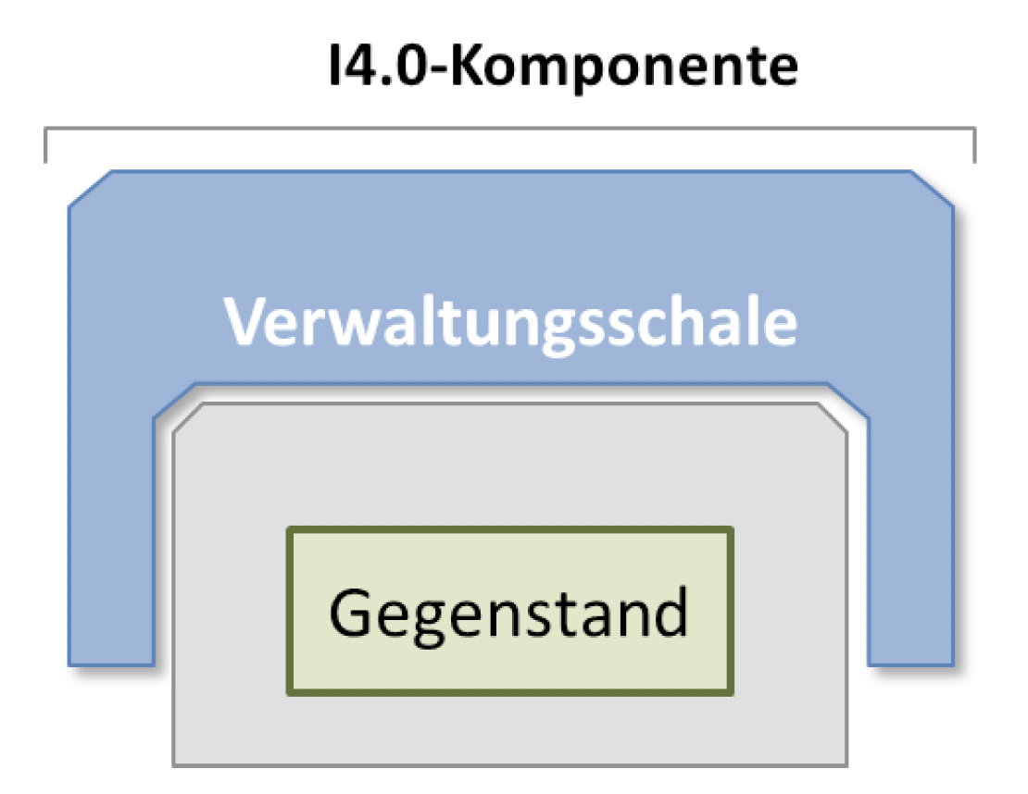
Geschäftsprozesse
SAP Cloud Platform Integration
Funktionen
SAP Leonardo IoT
Information
SCP Internet of Things Service
Verwaltungsschale
Digitale Welt
Industrie-4.0-Komponente
Kommunikation
Gateway
Integration
rechnerverarbeitbare Sensorik
real
Physische Dinge
Produktionsanlage

Slide 9
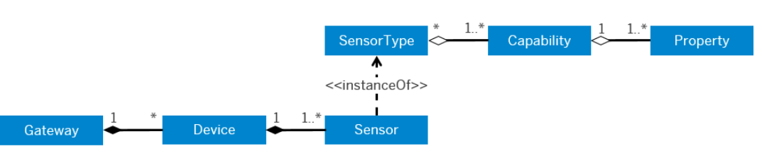

Slide 10
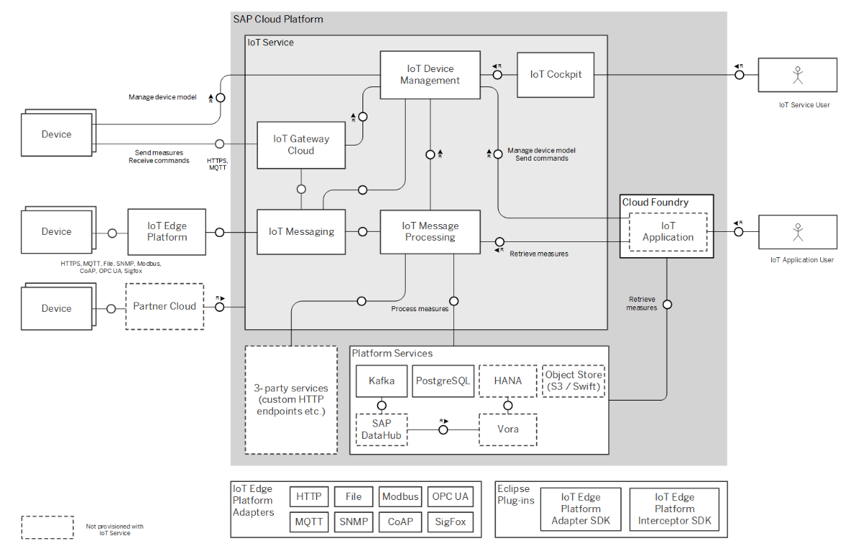
Architektur Internet of Things Service

Slide 12




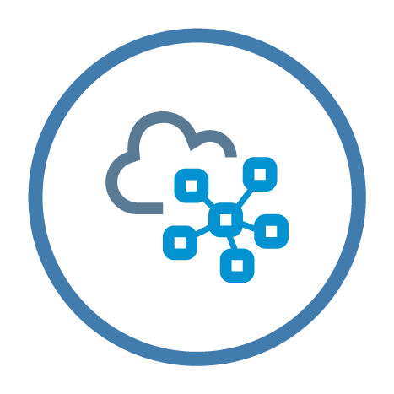

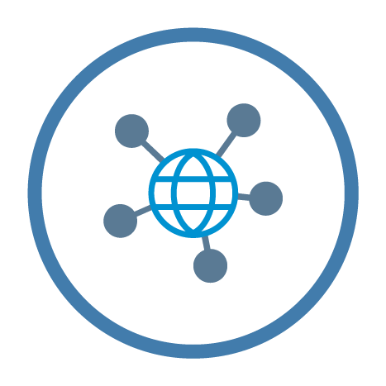
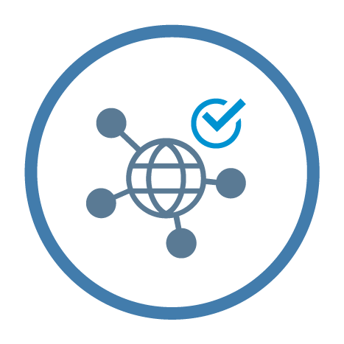

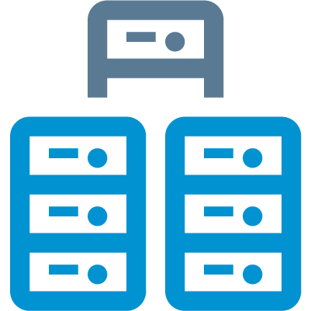
SAP Leonardo IoT Foundation und Edge
INTERNET
Your IoT application
Hardware Gateway
SAP Web IDE
Portal SAP Fiori Launchpad
SAP Leonardo IoT
SAP and non- SAP Applications
SAP Leonardo IoT Edge
Cloud Foundry Environment
SAP Edge Services
SAP Leonardo IoT Foundation
SAP Cloud Platform Internet of Things (Core)
SAP IoT Application Enablement
run on
Data Ingestion Pipeline
Sensor embedded things
IoT Gateway Edge*
SAP Cloud Platform Integration
and more …
Your IoT Data Swift I Cassandra** I SAP HANA
*Belongs to SAP Cloud Platform Internet of Things
**Support of SAP Vora planned.

Slide 13
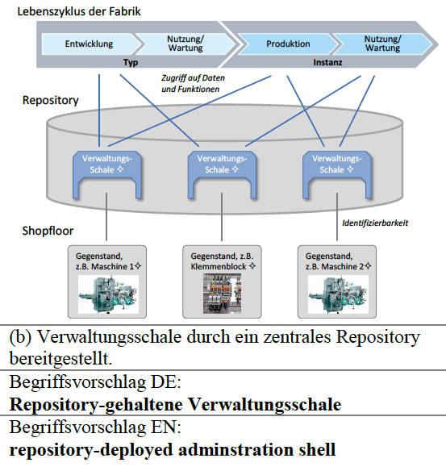

Slide 14


SAP Cloud Platform
Cloud Foundry Umgebung
Neo Umgebung
UI5 IoT App
SMS_Gateway*
SAP Web IDE
Internet of Things Service
SAP Leonardo IoT
Indutrie-4.0-Komponente
Raspberry Pi 3 B
deviceId
PropertySet
IoT Edge Platform REST
Capabilities
Rule
Anemometer
Grove Pi Sensoren
Grove Pi LED
Measure
ThingId
ThingType
Command
Rule
Rule
Led_Blink_Command*
Standard_EventType*
*HTTP Destination

Slide 15
id: 2019161729
IoT Gateway REST
id: 60b373db-d6dc-4696-b916-aefec6d95cd0
test_device_com
id: 52a78d29-0527-42bc-9683-827832dae242
test_sensor_com
id: b392cda8-c630-47a6-bbec-487f9acdb254 test_st_com
Id: 90175e2c-c4ae-4d61-813b-a60846aad12b commands_test (command)
id:ac62e79b-780a-49c9-b3de-7e5c26298833 wind_1 (measure)
led (boolean)
temperature in °C (double)
wind_speed in km/h (double)
pressure in hPA (double)
humidity in % (integer)
airtight in kg/m³ (double)

Slide 16



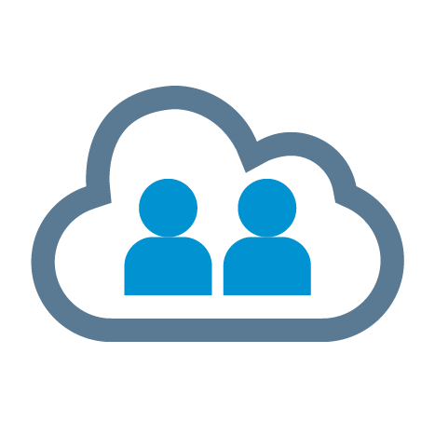
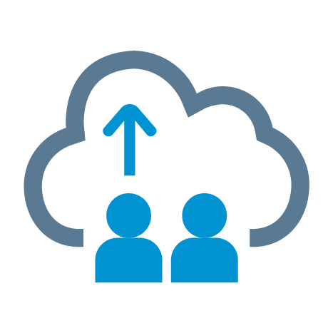

Internet of Things
Authorization
and Trust
Management
Internet
of Things
SAP IoT Application Enablement
Identity Authentication
Identity Provisioning
Internet
of Things
OAuth 2.0 Service
OAuth 2.0 Service

